Slide 1
学习目标2：
理解编写UDP的规则，明白UDP的各个组成部分
学会编写表示时序和表示组合逻辑的两种不同的UDP
理解UDP的调用（实例引用）方法
为了使UDP的行为表达得更加简洁和易懂，应记住定义
UDP的各种缩写符号
阐述编写UDP的指导原则
掌握端口调用的两种方法：位置关联和名称关联

Slide 2
5.2 用户定义原语(UDP) 5.2.1 UDP的定义 UDP：User Defined Primitives UDP的定义与模块无关，与模块属同一层次，所以UDP定义不能出现在模块之内。UDP定义可以单独出现在一个Verilog HDL文件中或与模块定义同时处于某个文件中。

Slide 3
5.2 用户定义原语
//UDP名和端口列表 primitive UDP_name (输出端口, 输入端口);
 | //端口说明语句 output 输出端口; input 输入端口; reg 输出端口;
 | //UDP初始化 initial 输出端口=value;
 | //UDP状态表 table 状态表 endtable
//UDP定义结束 endprimitive
只允许一个输出端口，输入最多允许10个
输入/输出端口位宽只能是1位; UDP不支持inout端口; reg可选，只有时序逻辑才需要;
initial可选，只有时序逻辑才需 要
状态表的项可以包含0、1或x， 但不能是z，传递给UDP的z值被 当作x值。
UDP与模块同级，不能在模块 内部定义，只能在模块内部被 调用。UDP调用与门级内置原
语完全相同。

Slide 4
在组合电路UDP中，填写的功能列表类似真值表，即规定了不同的输入值组合相对应的输出值。没有指定的任意组合输出为x。表中output是输出端的值，input是输入端的值，它们的排列顺序必须和端口列表中的顺序相同。 表中每一行的语法形式如下： input1 input2…：output
5.2 用户定义原语—组合电路

Slide 5
5.2 用户定义原语—组合电路
//UDP名和端口列表 primitive UDP_name (输出端口, 输入端口);
 | //端口说明语句 output 输出端口; input 输入端口; reg 输出端口;
 | //UDP初始化 initial 输出端口=value;
 | //UDP状态表 table 状态表 endtable
//UDP定义结束 endprimitive
//用户自定义”与门”原语 primitive udp_and (out,a,b);
output out; //表示组合逻辑时一定不能声明为reg input a,b;
table //状态表输入项的次序必须与输入端口列表一致
//a
0
0
1
1
b : out //注意：这一行只是注释
0 : 0;
1 : 0;
0 : 0;
1 : 1;
//状态表定义结束
endtable
endprimitive

Slide 6
注意事项： （1）状态表输入项的次序必须与输入端口列表严格一致； （2）能够产生确定输出值的所有输入项组合都必须在状态表中列出，否则，如果在 状态表各行中找不到与输入组合对应的项，相应的输出就是x。
5.2 用户定义原语—组合电路

Slide 7
5.2 用户定义原语—组合电路
primitive udp_and (out,a,b);
output out;
input a,b;
table
//完整说明UDP中所有可能的组合 primitive udp_and(out,a,b);
output out;
input a,b;
table
0 | 0 : | 0;
0 | 1 : | 0;
1 | 0 : | 0;
1 | 1 : | 1;
//a | b : | out
0 | 0 : | 0;
0 | 1 : | 0;
1 | 0 : | 0;
1 | 1 : | 1;
x | 0 : | 0;
0 | x : | 0;
x | 1 : | x
1 | x : | x
endtable //状态表定义结endprimitive
上例中，如果a=x, b=0,
Verilog提供的与门原语的输出=0，
但udp_and的输出=x，因为a=x, b=0输入
组合在状态表项中没有找到。
这种情况表示，状态表的说明不完整。
endtable
//表中覆盖了输出不是x的所有输入组合
endprimitive

Slide 8
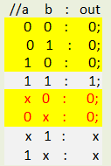
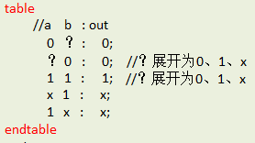
5.2 用户定义原语—组合电路
上例与门两个输入a、b中，当其中一个为0时，不论另一个输入是什么值，输出都是0。不影响输出值的输入项称为无关项，用符号“？”表示。状态表项中， “？”会被自动展开为0、1、x。

Slide 9
【例】 2-1数据选择器的UDP定义方法。
5.2 用户定义原语—组合电路

Slide 10
【例】 使用2-1数据选择器原语构建4-1多路选择器。
5.2 用户定义原语—组合电路

Slide 11
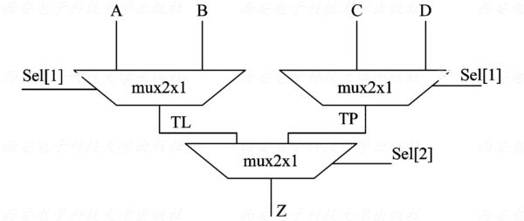
5.2 用户定义原语—组合电路
图5.15 使用UDP构造的4-1多路选择器

Slide 12
时序电路UDP由两部分组成——状态寄存器和状态列表，定义时序电路UDP的工作也分为两部分——初始化状态寄存器和描述状态列表。 根据这个时序电路是电平触发还是边沿触发行为，状态列表的描述方式又有所不同。
5.2 用户定义原语—时序电路

Slide 13
5.2 用户定义原语—时序电路
格式: <input1> …<input N> : <当前状态> : <下一状态>;
注意事项：
时序UDP输出一定是reg类型
时序UDP输出可以用initial语句初始化
输入项可以是电平或者跳变沿的形式
当前状态就是输出寄存器的当前值
下一状态由输入和当前状态计算得出。下一状态的值成为输出寄存器的新值

Slide 14
1．初始化状态寄存器 时序电路UDP的状态初始化可以使用一条过程赋值语句实现。其语法形式如下： initial reg_name = 0, 1, or x; 其中，reg_name是状态寄存器，0、1、x是这个寄存器可以取的值。初始化语句在UDP定义中出现，但初始化状态寄存器不是必需的，若在UDP定义中没有状态寄存器初始化语句，那么状态寄存器的值为x。
5.2 用户定义原语—时序电路

Slide 15
2．电平触发的时序电路UDP 电平触发的时序电路UDP比组合型多了一个寄存器，主要用来保存当前的状态，也可以作为当前的输出。当前的状态和输入确定下一个状态和输出。
5.2 用户定义原语—时序电路

Slide 16
5.2 用户定义原语—时序电路（电平触发）
//以UDP形式编写电平敏感锁存器
锁存器
primitive latch(q, d, clk, clr);
//端口声明
output reg q; //时序输出用reg类型
input d, clk, clr;
d clk clr
q
//时序UDP初始化,只允许有一条initial语句
initial
q=0;
//逻辑关系 1. clr=1, q=0;
clr=0, clk=1, q=d;
clr=0, clk=0, q不变.
table // d | clk | //状态表 clr : q : q+
? | ? | 1 : ? : 0; //清零
1 | 1 | 0 : ? : 1; //锁存
0 | 1 | 0 : ? : 0; //锁存
? | 0 | 0 : ? : - ; //不变
endtable endprimitive

Slide 17

5.2 用户定义原语—时序电路（边沿触发）
D
触发器
d clk clr
q
//逻辑关系
1. clr=1, q=0;
clr=0, clk/, q=d;
clr=0, clk其它跳变, q不变
clk不变, d任意变化, q不变

Slide 18
【例】 假定d_edge为UDP定义，它现在就能够像基本门一样在模块中使用，如下面的 4位寄存器所示。
5.2 用户定义原语—时序电路（边沿触发）

Slide 19
4．电平触发和边沿触发混合的UDP 时序UDP包括电平触发和边沿触发两种，Verilog HDL允许这两种行为混合存在于同一个UDP中。在这种情况下，边沿变化在电平触发之前处理，即电平触发项覆盖边沿触发项。
5.2 用户定义原语—时序电路

Slide 20
【例】 带异步清零的D触发器的UDP描述。
5.2 用户定义原语—时序电路

Slide 21
5.2 用户定义原语
UDP缩写符号 | 含义 | 解释
? | 0,1,x | 不能用于输出部分
b | 0,1 | 不能用于输出部分
- | 维持原值不变 | 只能用在时序UDP输出部分
r | (01) | 信号的上升沿
f | (10) | 信号的下降沿
p | (01),(0x),(x1) | 可能是信号的上升沿
n | (10),(1x),(x0) | 可能是信号的下降沿
* | (??) | 信号值的任意变化

Slide 22
UDP与Module区别
5.2 用户定义原语
UDP只能进行功能建模，不能对时序和制造工艺（例如CMOS,TTL,ECL）进行建
模。而Module总是用于建立完整的模块模型，包括时序和制造工艺。
只有唯一输出端口的模块，才能使用UDP建模；否则，只能使用Module建模。
UDP输入端口数目的上限由Verilog仿真器决定。对Verilog仿真器的最低要求是至 少能处理9个输入端口的时序UDP和10个输入端口的组合UDP。
UDP一般是使用内存查找表来实现的。如果输入端口数过多，则不宜使用UDP。
UDP并不总是设计功能模块的最佳方式。有时将功能模块设计成module更容易。 例如，用UDP设计8选1多路选择器并不可取，因为输入项数太多。而用数据流 描述方式或行为描述方式要简单得多。
应该尽可能完整地描述UDP的状态表。输入组合没有对应项的输出为x。
应该尽可能使用缩写符使UDP的描述更简明，但Verilog仿真器会在其内部展开 输入项组合，因此并没有减少内存需求。
电平敏感的状态表输入项，优先级高于边沿敏感的状态表输入项。

Slide 23
本章小结2：
UDP通过使用查找表来定义自己的Verilog原语，状态表是最重要部分。
UDP与module在同一个层次中定义。
UDP的调用（实例引用）方法与门级原语的调用方法完全相同。
UDP只能具有一个输出端口。
UDP可以表示组合逻辑，也可以表示时序逻辑。
组合UDP用于描述组合电路，该电路的输出只是输入信号的纯组合逻辑函数
时序UDP以状态机方式建模，含有当前状态和下一状态，下一状态也就是UDP的输出。边沿敏感和电平敏感的描述可以混合出现在同一个 UDP中。
缩写符使得UDP状态表项更加简洁，应该尽可能使用缩写符。
描述功能模块时，重要的是决定究竟用UDP还是用module来实现，必
须全面考虑内存的需求和复杂度，做必要的折中。

Slide 24
5.3 模 块 的 调 用 为了把所有模块连接成系统或者高层模块而调用低层子模块，需使用模块实例化语句。模块实例化语句和调用基元时使用的基元实例化语句形式上完全一致，也是使用结构级建模方法描述的。 调用低层模块的语法形式为： 低层模块名 实例名 (参数定义)； 其中，“低层模块名”是要引用的模块名；“实例名”是模块的实例名；“参数定义”是端口关联声明。

Slide 25
5.3.1 端口的关联方式 端口有两种关联方式，即位置关联方式和名称关联方式，这两种关联方式不能够混合使用，其语法形式如下： port_expr //位置关联方式 .PortName(port_expr) //名称关联方式 其中，PortName是子模块在定义时给出的端口名称，port_expr 是高层模块内定义的线网或寄存器变量，这个变量与子模块端口关联就实现了子模块与高层模块之间的连接。
5.3 模块的调用

Slide 26
port_expr可以是以下的任何类型：标识符(reg或net)、位选择、部分位选择、前三种类型的合并、表达式(只适用于输入端口)。例如： Micro M1(UdIn[3:0], {WrN, RdN},Status[0],Status[1] , &UdOut[0:7], TxData);
5.3 模块的调用—端口的关联方式

Slide 27
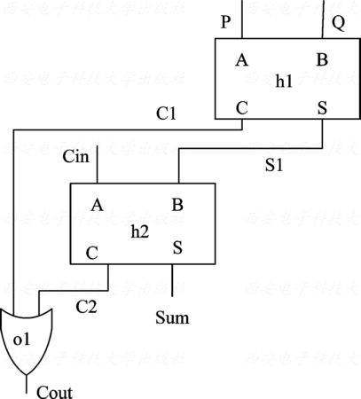
【例】 使用两个半加器模块构造全加器，子模块是半加器HA，高层模块是全加器FA，在FA中引用了两个HA。逻辑图如图5.16所示，其中h1和h2分别是两个半加器。
5.3 模块的调用—端口的关联方式
图5.16 使用两个半加器模块构造的全加器

Slide 28
子模块半加器的Verilog HDL描述：
5.3 模块的调用—端口的关联方式

Slide 29
全加器的Verilog HDL描述：
5.3 模块的调用—端口的关联方式

Slide 30
在实例化语句中，悬空端口可通过将端口表达式表示为空白来指定为悬空端口。 【例5】 子模块的描述。
5.3 模块的调用—端口悬空的处理

Slide 31
高层模块调用子模块DFF，模块实例化语句是： (1) DFF d1 (.Q(QS), .Qbar( ),.Data(D),.Preset(),.Clock(CK)); /*名称关联方式。端口Qbar和Preset的括号里为空，表明这两个端口被悬空*/
5.3 模块的调用—端口悬空的处理
(2) DFF d2 (QS,,D,,CK ) ; /*位置对应方式。输出端口Qbar和输入端口Preset的位置都被悬空*/
悬空的端口因为类型不同而意义不同。若模块的输出端口悬空，则表示该输出端口不用。若模块的输入端口悬空，则被置为高阻态z。

Slide 32
在端口关联时，若端口和局部端口表达式的长度不同，则端口通过无符号数的右对齐或截断方式进行匹配。 【例5】 模块调用时端口宽度匹配举例。 子模块的描述：
5.3 模块的调用—端口宽度的匹配

Slide 33
顶层模块Top的描述：
5.3 模块的调用—端口宽度的匹配

Slide 34
在子模块guan_lian的实例语句中： (1) 2位的Bdl和6位的Pba相连，Bdl[2]连接到Pba[0]，Bdl[1]连接到Pba[1]，余下的输入端口Pba[5]、Pba[4] Pba[3] 和Pba[2]被截断，处于悬空状态，因此为高阻态z。 (2) 5位的Mpr和3位的Ppy相连，Mpr[6]连接到Ppy[0]，Mpr[5]连接到Ppy[1]，Mpr[4] 连接到Ppy[2]，其余的输出端口不用。
5.3 模块的调用—端口宽度的匹配

Slide 35

5.3 模块的调用—端口宽度的匹配
图5.17 端口匹配

Slide 36
1) 参数定义语句 参数定义语句使用关键字defparam，其语法形式如下： defparam hier_path_name1 = value1, hier_path_name2 = value2, …;
5.3 模块的调用—模块参数值的更改
其中，hier_path_name1、hier_path_name2是子模块的参数名，value1、value2是赋予这两个参数的新值。

Slide 37
【例】 模块调用时参数修改举例。 子模块半加器的描述：
5.3 模块的调用—模块参数值的更改

Slide 38
高层模块的描述：
5.3 模块的调用—模块参数值的更改

Slide 39
2) 带参数值的模块引用 在带参数值的模块引用时，模块实例语句自身包含有新的参数值。 【例】 带参数的模块引用方式示例。
5.3 模块的调用—模块参数值的更改

Slide 40
实际应用中的结构建模多是通过模块实例化语句实现层层引用，最终完成整个系统。 【例5.12】 16选1多路选择器设计。 子模块是名为MUX4x1的4选1多路选择器，其逻辑图如图5.18所示。高层模块用5个这样的4选1多路选择器构建了一个16选1的多路选择器。
5.3 模块的调用—结构建模实例16选1多路选择器

Slide 41
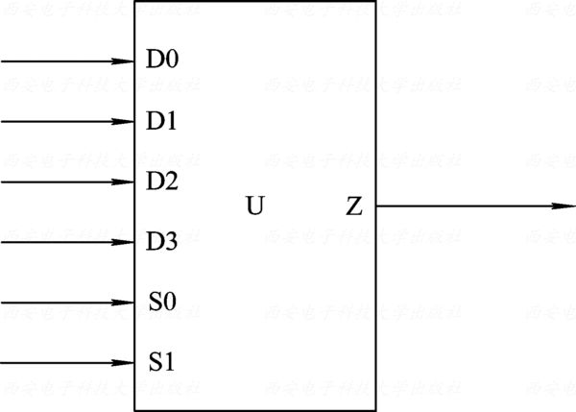
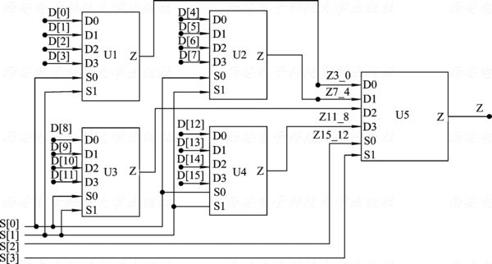
5.3 模块的调用—结构建模实例16选1多路选择器

Slide 42
子模块4选1多路选择器的描述：
5.3 模块的调用—结构建模实例

Slide 43
高层模块的描述：
5.3 模块的调用—结构建模实例16选1多路选择器

Slide 44
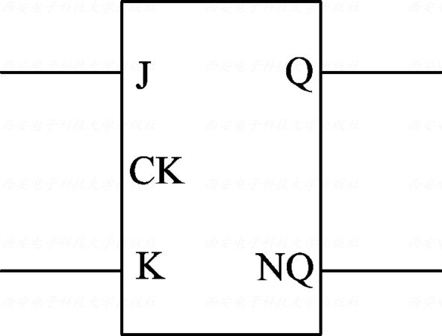
【例】 采用结构模型描述十进制计数器。子模块是名为JK_FF的JK触发器，高层模块用4个这样的JK触发器构建了一个十进制计数器。子模块JK触发器的逻辑图如图所示。其描述如下：
5.3 模块的调用—结构建模实例十进制计数器

Slide 45
高层模块的描述：
5.3 模块的调用—结构建模实例十进制计数器

Slide 46
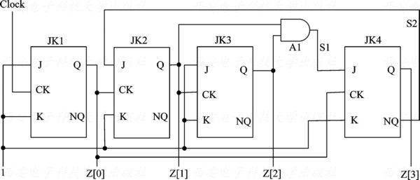
5.3 模块的调用—结构建模实例十进制计数器

Slide 47
5.4 行为描述和结构描述的使用 前面分别介绍了硬件建模的两种不同方式，即行为描述和结构描述，Verilog HDL允许这些不同风格的描述语句在同一个模块中混合使用。

Slide 48
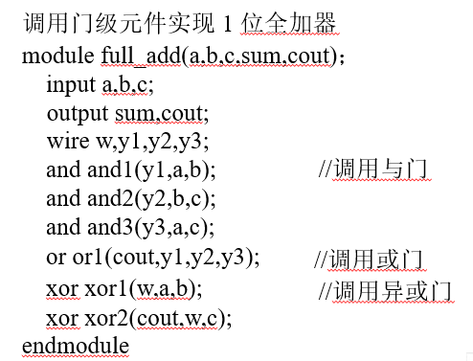
1位全加器的门级结构描述

Slide 49
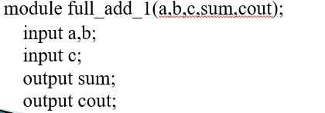
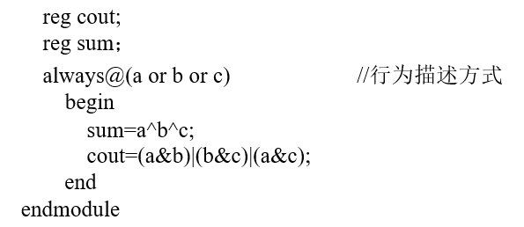
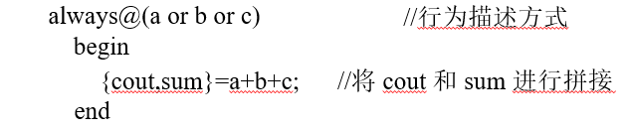
1位全加器的行为描述

Slide 50
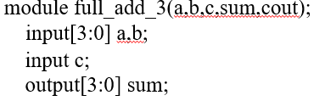
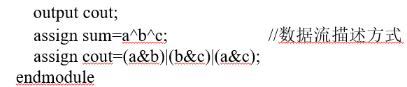
1位全加器的数据流行为描述

Slide 51
混合建模的模块语法形式如下：

Slide 52
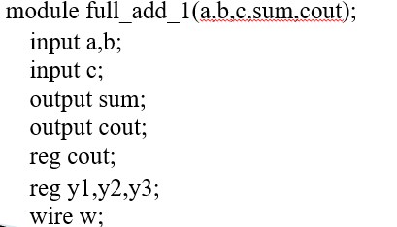
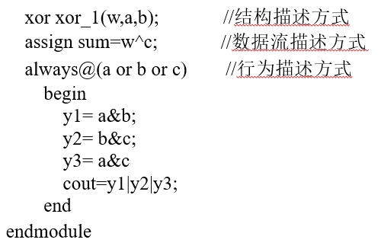
1位全加器的混合描述

Slide 53
5.5 Verilog HDL层次设计 文本方式 图形方式

Slide 54
5.5 Verilog HDL层次设计
【例 】六十进制顶层文件
module second_tp_inst (clr,clk,start,daout_H,daout_L,cout);
input clk,clr,start;
output [3:0] daout_H,daout_L;
output cout;
wire w;
count10 u1(clk,clr,start,w,daout_H);
count6 u2 (w,clr,start,cout,daout_L);
endmodule

Slide 55
5.5 Verilog HDL层次设计
图 六十进制计数器

